Slide 1
LOKALNA VKLJUČENOST PRIDELANIH ŽIVIL V PREHRANO OTROK IN MLADOSTNIKOV
Dane Katalinič
ALTERMED 2014
CELJE

Slide 2
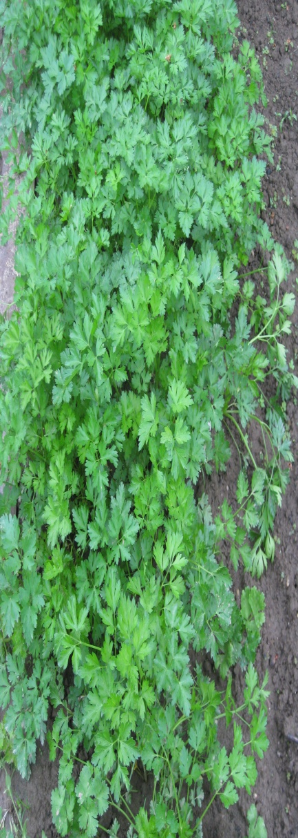
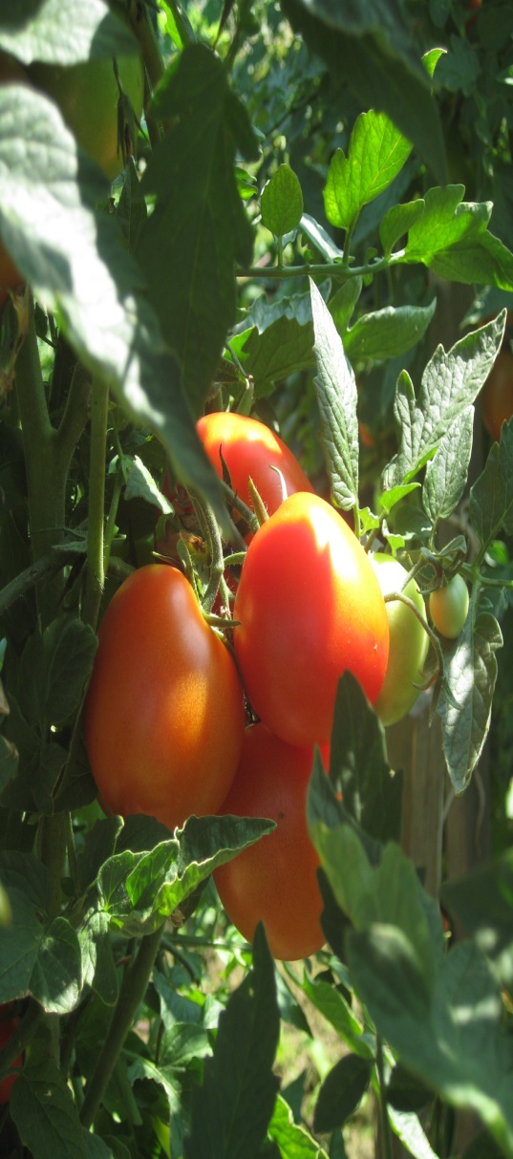
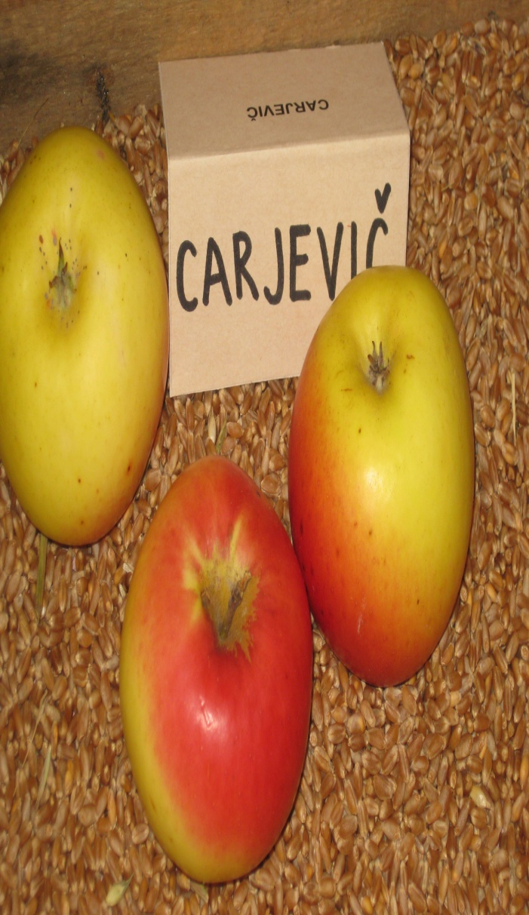
LOKALNO PRIDELANA ZELENJAVA, VRTNINE IN SADJE – NA JEDILNIKU EKOVRTCEV IN EKOŠOL

Slide 3
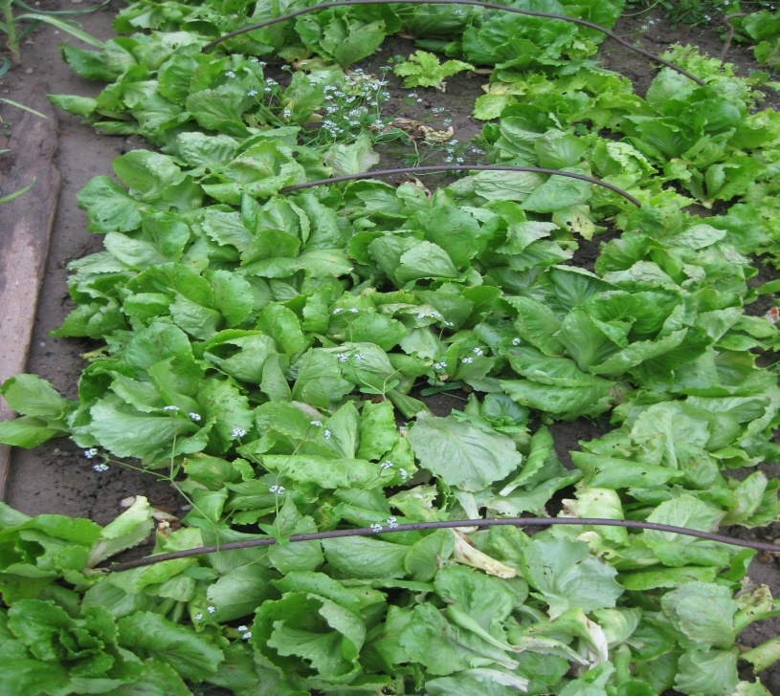
N = 83
Zelenjava, vrtnine, sadje | DA | NE | Skupaj
solata | 47 57% | 36 43% | 83 100%
korenje | 38 46% | 45 54% | 83 100%

Slide 4
N =82
bučke | 38 46% | 44 54% | 82 100%
paradižnik | 42 51% | 40 49% | 82 100%

Slide 5
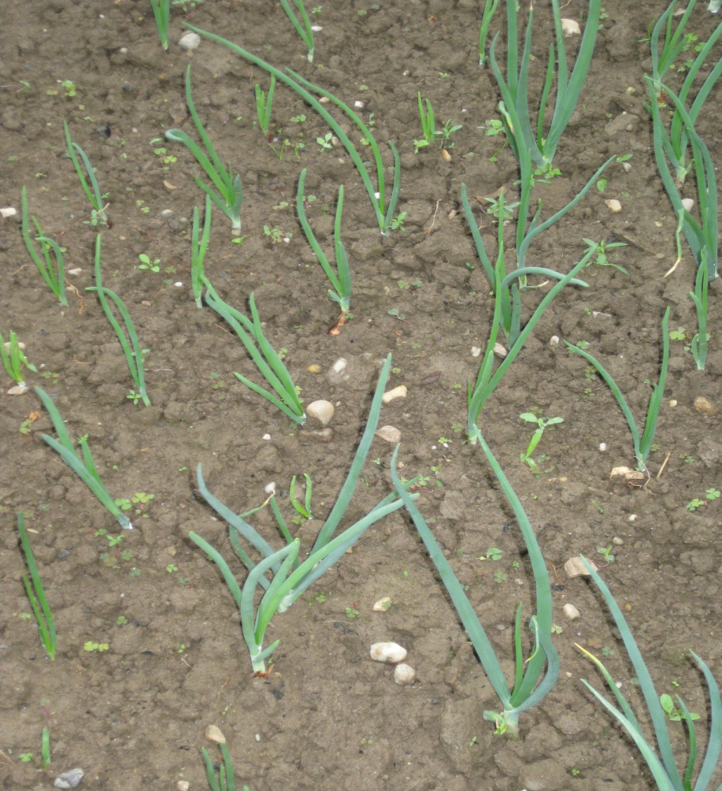
N = 76
čebula | 24 32% | 52 68% | 76 100%

Slide 6
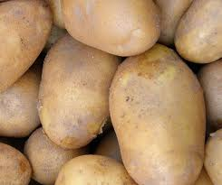
N = 84
krompir | 52 62% | 32 38% | 84 100%

Slide 7
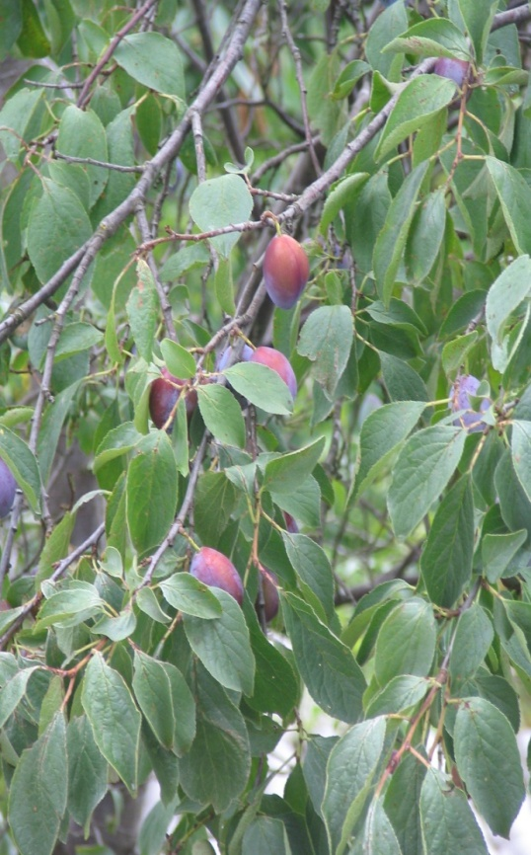
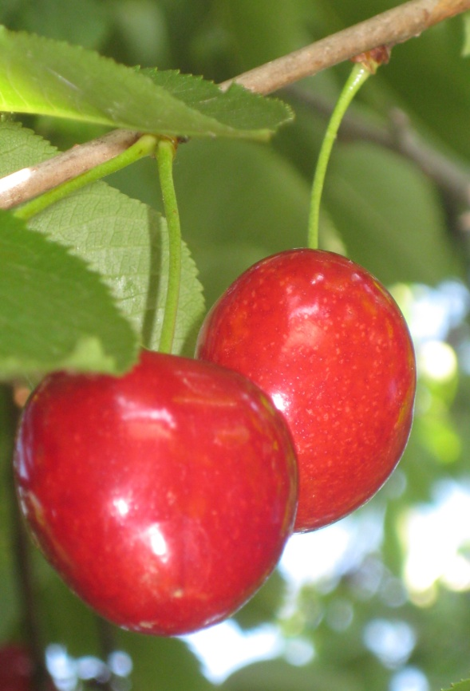
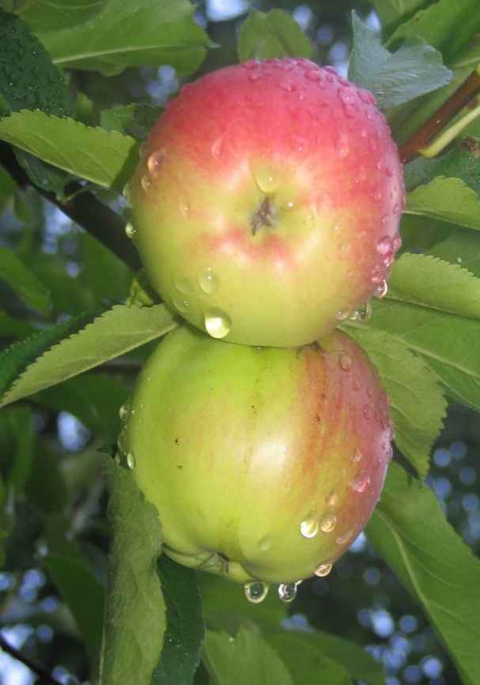
N = 88 jabolka | 75 85% | 13 15% | 88 100%
N = 77 slive | 33 43% | 44 57% | 77 100%
N = 75 češnje | 34 45% | 41 55% | 75 100%

Slide 8
EKOLOŠKA ŽIVILA
- večino ekoloških živil uvažamo iz tujine ( 80% )
3,6% kmetij je vključenih v ekološki nadzor,
obdelujejo 7,2% zemljišč

Slide 9
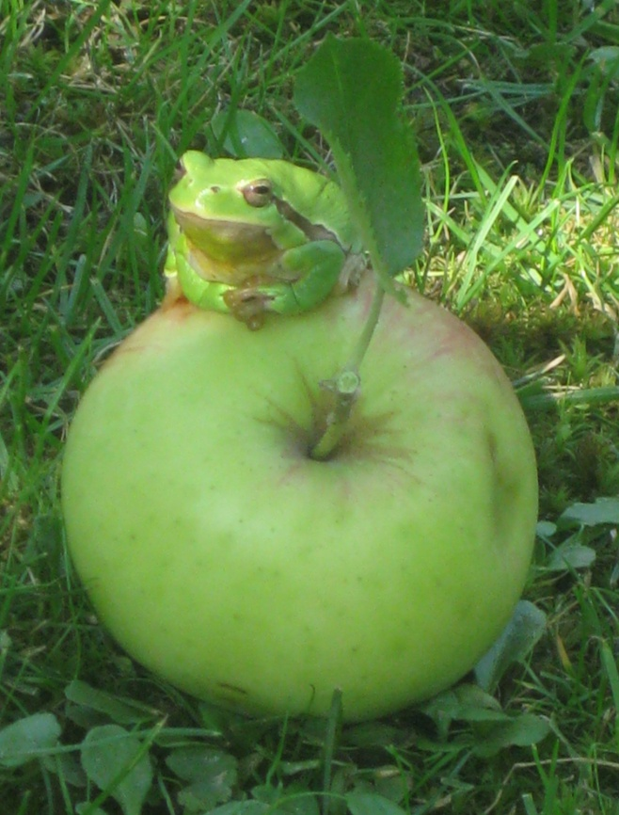
NAŠ CILJ
Lokalno in domače pridelano
Naravno in sveže
Eko
Lokalno trajnostna oskrba
Ohranjanje kmetijskih zemljišč

